Slide 1
eNSA
Tétouan
RIA
JavaScript & HTML5
Proposée par :
Réalisée par :
Karim
EL MADHOUN
el.medhoon@gmail.com
Yassin
BOUZID
sassin90@gmail.com
Amine
EL KHAMLICHI
Amine.aka.zorg@gmail.com
Ouail
ABROUN
abrounouail@gmail,com

Slide 2

Planning
Rich Internet Application
HTML5
JavaScript
Simulation

Slide 3

I
RIA : Que est ce que RIA ?
Est une application Web qui propose une interface utilisateur riche et très interactive, avec des caractéristiques similaires aux logiciels traditionnels installés sur un ordinateur.
La dimension interactive
La vitesse d'exécution

Slide 4

I
RIA : Objectifs
Optimiser la bande passante :
Une partie de la charge serveur peut être transposée sur le client.
Seules les données modifiées sont transférées entre le client et le serveur.
Il est possible de travailler en mode déconnecté.

Slide 5

I
RIA : Techniques
Mode asynchrone
Rendre la main à l'utilisateur sans attendre la réponse du serveur.
Sandbox
Un environnement d'exécution utilisé pour effectuer des tests.
Mode déconnecté
Permet de continuer le fonctionnement après la déconnexion à l’Internet
Pages dynamiques
Ajax qui comprend JavaScript, DOM, CSS.
Services Web
Accomplir les traitements ou fournir des informations spécifiques.
Frameworks
la machine virtuelle Java, .NET, le flash player etc...

Slide 6

I
RIA : Avantages
Les RIA : modernes, fiable et économique
Interface très performante, riche et agréable
Composants riches prêt à l'emploi
Gestion des vidéos optimisée
Possibilité de déporter sur le bureau
Déploiement instantané
Rapidité d'exécution

Slide 7
I
RIA : Inconvénients
L'installation d'un plugin : peut compliquer le déploiement en entreprise
Temps de chargement des pages
Le coût des licences des environnement de développement

Slide 8
III
RIA : Technologies
HTML5
Js
AJAX
HTML5 JavaScript Ajax
Adobe Flex JavaFX MS Silverlight
Fx
JavaFx
Silverlight

Slide 9

III
HTML 5
C'est la dernière version du langage de programmation web HTML. Il apporte plusieurs améliorations comme la possibilité d'inclure facilement des vidéos, un meilleur agencement du contenu et des nouvelles fonctionnalités pour les formulaires, etc.

Slide 10

II
HTML 5 : Règles établies
Les nouvelles fonctionnalités devraient être basées sur HTML, CSS, DOM et JavaScript
Réduire le besoin de plugins externes
Meilleure manipulation d'erreur
Plus de balisage pour remplacer les scripts
HTML5 devrait être indépendant du périphérique
Le processus de développement doit être visible pour le public

Slide 11

II
HTML5 : Nouvelles Fonctionnalités
Parmi les nouvelles fonctionnalités les plus intéressantes de HTML5:
L'élément <canvas> pour le dessin 2D
Les éléments de <video> et <audio> pour la lecture multimédia
Nouveaux contrôles de formulaire, comme le calendrier, la date, l'heure, email, URL

Slide 12

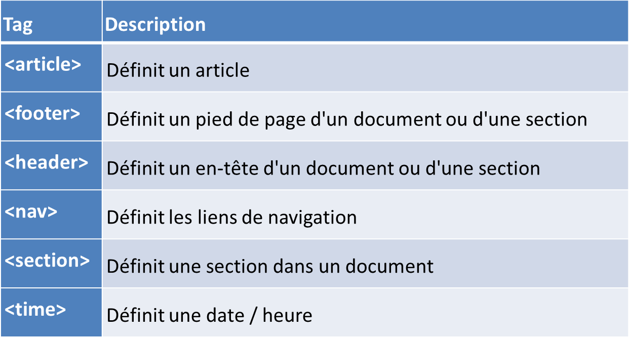
II
HTML5 : Nouvelles Fonctionnalités
Nouveaux éléments pour améliorer la structure:

Slide 13

III
HTML5 : Vidéo sur le web
<!DOCTYPE html/>
<html>
<body>
<video width="320" height="240" controls autoplay> <source src="movie.mp4" type="video/mp4« /> Your browser does not support the video tag. </video>
</body>
</html>

Slide 14

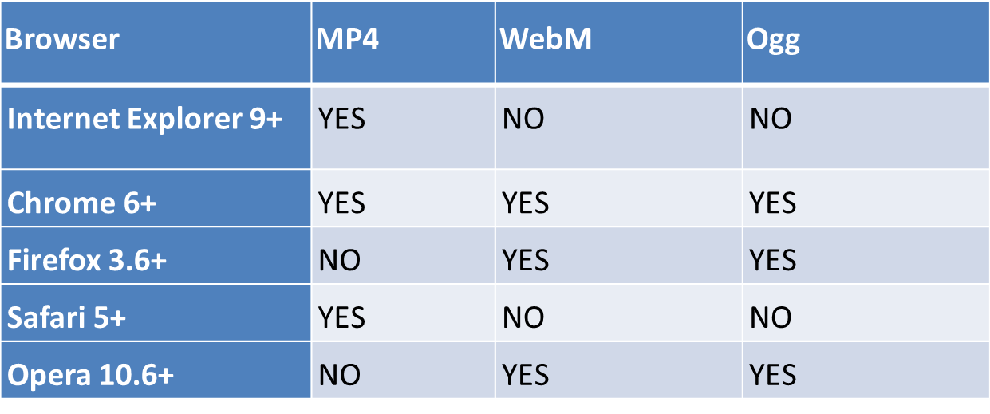
III
HTML5
Formats vidéo et Support du navigateur

Slide 15
III
HTML5 : Audio sur le web
<!DOCTYPE html>
<html>
<body>
<audio controls autoplay>
<source src="audio.mp3" type="audio/mpeg">
Your browser does not support the audio element.
</audio>
</body>
</html>

Slide 16
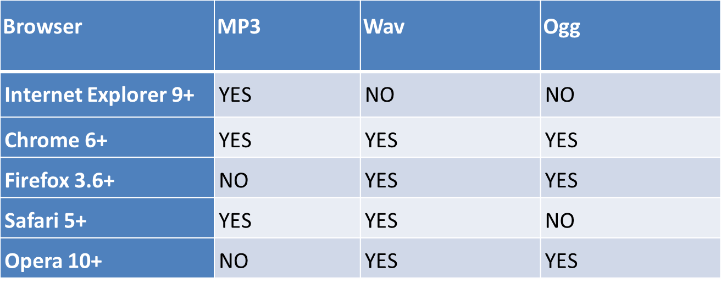
III
HTML5
Formats audio et Support du navigateur

Slide 17

III
JavaScript: Pourquoi JavaScript ?
Simplicité du langage
Non typage des variables
Syntaxe simple des codes programmés
Besoins pour programmer : un navigateur Web et un éditeur simple
Syntaxe empruntée au langage C

Slide 18

III
JavaScript : Relation avec JAVA ?
JAVA : langage de programmation semi compilé «fortement typé » pour produire des exécutables. Il est développé par Sun Microsystems.
JavaScript : langage de programmation interprété et « léger, très peu typé ». Initialement, LiveScript, il est développé par Netscape.

Slide 19

III
JavaScript : Comparaison
Programme interprété :
Langage simple à écrire et à programmer
En général, il est lent à son exécution
À chaque appel, il se lance/ s’exécute ligne par ligne
Dépend du browser/ Navigateur (et version)
Programme compilé :
Langage avec une syntaxe plus complexe (riche)
Nécessite une pratique programmative (expert)
Production d’un exécutable (source binaire)
Dépend de la Machine (concept de Virtual Machine)

Slide 20
III
JavaScript : Usage
Conception professionnelle de pages Web
Un premier contact par la programmation (développeurs, webmasters, concepteurs Web & Programmation procédurale)
Complément indispensable du HTML
Manipuler les balises HTML comme on veut en utilisant le DOM
Développer des FrameWork Jquery ,VanillaJS, Dojo…

Slide 21

III
JavaScript : Emplacement(1)
<HTML> <HEAD> <TITLE> Voici une page contenant du Javascript</TITLE> <SCRIPT language=" text/javascript "> alert(" mon programme écrit en JavaScript ! "); </SCRIPT>
<SCRIPT language="JavaScript" src="MonDocument.js« /> </HEAD> <BODY> <!– body - <-->
</BODY>
</HTML>

Slide 22
III
JavaScript : Emplacement(2)
<HTML> <HEAD> <TITLE> Voici une page contenant du Javascript</TITLE> <SCRIPT language="JavaScript« src="MonDocument.js"/> </HEAD>
<BODY> <SCRIPT language="JavaScript"> alert(" mon programme écrit en JavaScript ! "); </SCRIPT>
</BODY>
</HTML>

Slide 23
III
JavaScript : Syntaxe
Distinction des lettres en majuscule ou minuscule
La fin d’une instruction dans un script est marquée par le « ; »
Une chaîne de caractère est représente par la suite de caractères encadrée par des guillemets simples (') ou doubles (")
Commentaire //
Une variable est un objet repéré par son nom, pouvant contenir des données, qui pourront être modifiées lors de l'exécution du programme.
Déclaration de variable avec var varName =…. Ou simplement varName=… , pour les objets varName= new String(20);

Slide 24
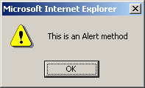
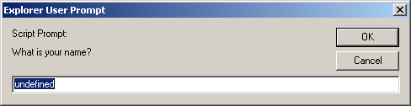
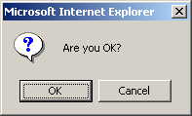
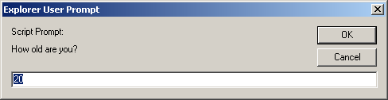
III
III
JavaScript : Quelques Fonctions
<script type="text/javascript">
alert("This is an Alert method");
confirm("Are you OK?");
prompt("What is your name?");
prompt("How old are you?","20");
</script>

Slide 25
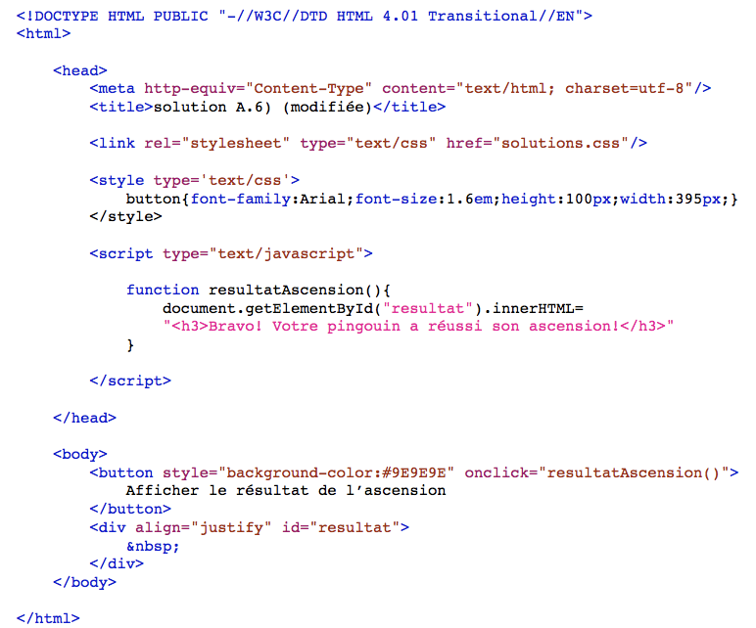
III
JavaScript : Appelle aux fonctions Java

Slide 26
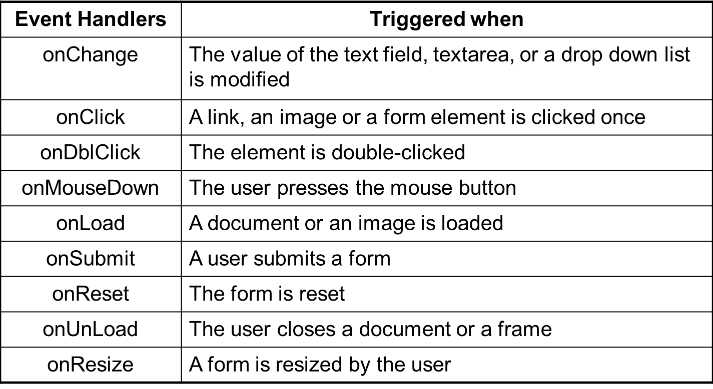
III
JavaScript : Event Handlesrs

Slide 27
III
JavaScript & HTML5 APIs
ContentEditable :
Developpé par microsoft
rendre un element html editable
Web Storage :
Successeurs du cookie
conserver des informations dans la mémoire du navigateur
Web SQL Database :
Extension de webStorage
Une base de données complète

Slide 28
III
JavaScript & HTML5 APIs
WebSocket :
communiquer avec le serveur Web de façon bidirectionnelle
API approfondie du XMLHttpRequest
Geolocation:
détecter la position géographique du visiteur
conserver des informations dans la mémoire du navigateur
Offline Web Application:
rendre disponible une page Web même si la connexion n'est pas active
spécifier une liste de fichiers que le navigateur doit garder en mémoire
D’autres API Canvas, Drag & Drop, File et Audio/Video….

Slide 29

IV
Exemple d’application

Slide 30

MERCI
POUR
ATTENTION

Slide 31
eNSA
Tétouan
RIA
JavaScript & HTML5
Présentée par :
Karim
EL MADHOUN
el.medhoon@gmail.com
Yassin
BOUZID
sassine@gmail.com
Amine
EL KHAMLICHI
boukhari@gmail.com

